Slide 1
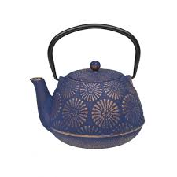
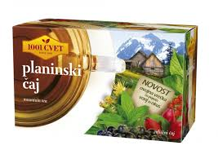
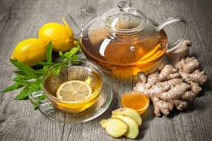
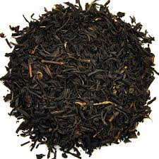
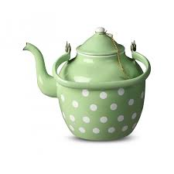
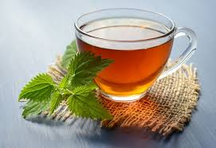
ČAJ

Slide 2
Kako pravilno pripravimo čaj
Beseda čaj izvira iz kitajske besede cha; v nekaterih kitajskih pokrajinah besedo izgovarjajo kot t’e, kar se je preneslo v številne druge jezike.
Na tej povezavi si oglej posnetek PRAVILNA IZBIRA IN PRIPRAVA ČAJEV
https://www.youtube.com/watch?v=Ou8xMB0Bu5A

Slide 3
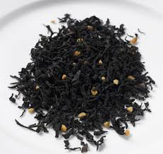
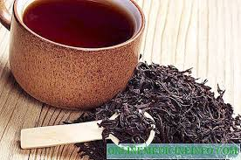
Črni čaj
Najbolj znan in najbolj "pravi" je črni čaj, ki mu je z našimi zeliščnimi in sadnimi čaji skupen le način priprave.
Črni čaj je najmlajša vrsta čaja, ki so ga izumili pred 500 leti. Največ ga proizvedejo predvsem v Indiji in na Šri Lanki.
črni čaj

Slide 4
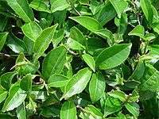
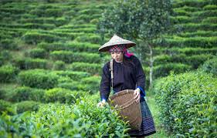
Pravi čaj - grm čajevca
Za prave čaje veljajo samo čaji iz posušenih listov grma čajevca.

Slide 5
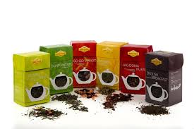
Priprava čaja
Čeprav je priprava čaja preprosta, za vsakega obstajajo posebna pravila:
vedno sveža priprava,
po navodilih za posamezno rastlino,
pravilno odmerjanje.

Slide 6
Kaj uporabljamo
Zdravilni čaji vsebujejo eno ali več rastlinskih drog – posušenih zdrobljenih ali posušenih razrezanih zdravilnih rastlin oziroma njihovih delov.
Uporabljamo:
zeli, liste,
cvetove, plodove,
semena, korenike,
korenine.

Slide 7
Priprava čajev
Iz zelišč pripravljamo čaje na tri načine:
POPAREK
PRELIVEK,
PREVRETEK

Slide 8
Poparek
ali izvleček z vročo vodo je najbolj vsakdanja oblika priprave čaja.
rastlinsko drogo prelijemo z vrelo vodo in premešamo,
pustimo stati od pet do deset minut,
pripravek precedimo in ga popijemo ali uporabimo kako drugače.

Slide 9
Prelivek
predpisano količino droge prelijte z vodo sobne temperature,
pustite stati predpisani čas, občasno premešajte,
naslednje jutro prelivek precedite in ga počasi segrejte na temperaturo, primerno za pitje.

Slide 10
Prevretek
je napitek iz trdih drog (skorja, korenina), v katere voda težje prodre,
rastlinske dele prelijte z mrzlo vodo in segrejte do vretja, nato pa jih pokrite kuhajte še kakih deset minut (če gre za korenino, od pet do deset minut, če gre za skorjo, pa dvajset minut),
prevretek naj nekaj časa stoji, nato ga precedite.

Slide 11
Naloga 1
Pripravi čaj in ga ponudi družinskim članom – družinska čajanka. Upoštevaj pravilno pripravo.
Naredi seznam zdravilnih rastlin, ki jih nabirate za čaje in uporabljate doma (to je naloga že od zadnjič).

Slide 12
Naloga 2
Vsak učenec naredi kratko predstavitev ene izmed naštetih zdravilnih rastlin (lipa, šipek, bezeg, kamilica, meta, materina dušica).
Predstavitev naj zajema: sliko izbrane rastline, kateri del rastline se uporablja, katere težave blaži, kdaj nabiramo, kako shranjujemo, na kakšen način pripravimo napitek.
Dogovorite se med seboj, katero rastlino bo kdo predstavil.
Naredi v Wordu ali PowerPointu (najkasneje do 7. 4.).

